Slide 1
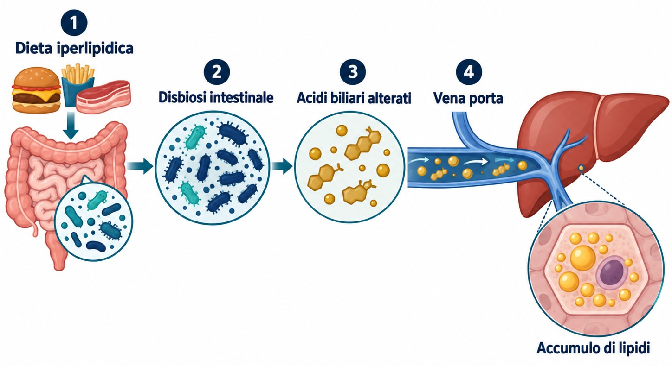
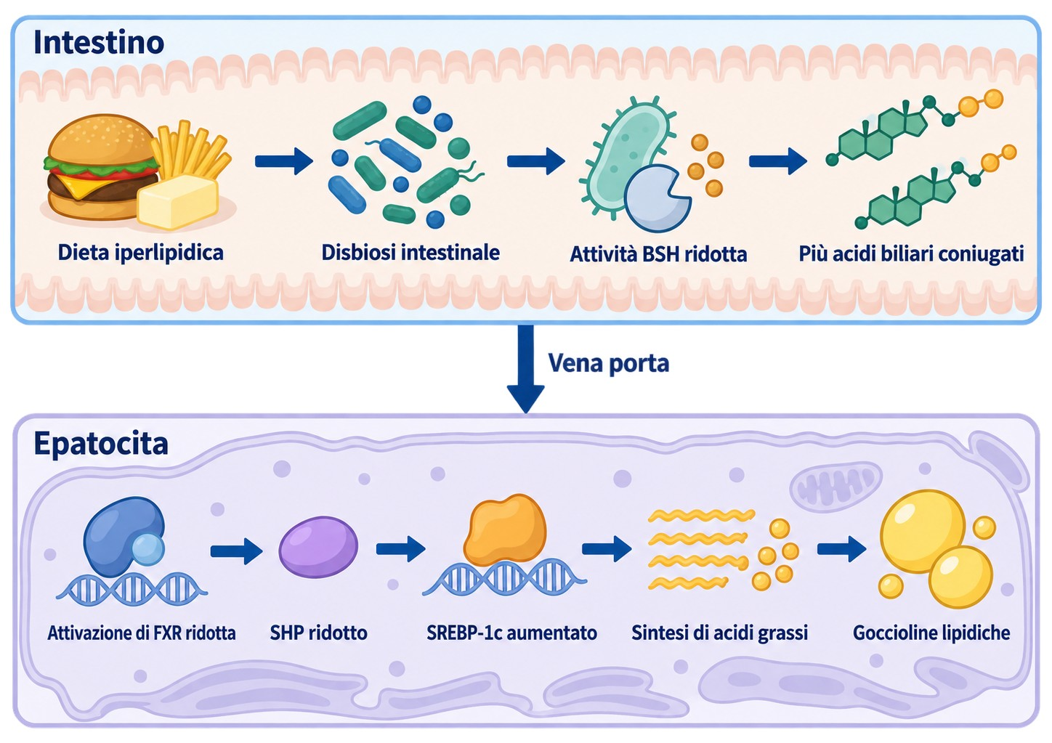
Disbiosi, asse acidi biliari–FXR e steatosi da dieta iperlipidica
Logo dell’ateneo
Logo dell’ateneo
Nome Cognome¹, Nome Cognome¹, Nome Cognome²*
¹ Dip. di Scienze Biomediche, Università di XX ² Gastroenterologia, AOU di XX * nome.cognome@unixx.it
Introduzione
Disegno sperimentale
Risultato 3: acidi biliari
Discussione
Inserisci il diagramma del disegno sperimentale (Inserisci → Immagini)
Il trapianto fecale riproduce acidi biliari alterati e steatosi: il microbiota è causa a monte.
L’agonista di FXR agisce solo in parte: forse contribuiscono altre vie (TGR5).
Fig. 1 – Asse intestino–fegato (schema)
La MASLD è legata alla dieta. Il microbiota altera gli acidi biliari diretti al fegato: ma con quale nesso causale?
Fig. 2 – Disegno dello studio e gruppi (diagramma generabile con SciDraw AI)
Fig. 5 – Acidi biliari coniugati sierici (dati di esempio)
Conclusioni
Risultato 1: steatosi
Coniugati: dal 21% al 38%.
1. L’HFD induce disbiosi e altera gli acidi biliari.
2. Più acidi biliari coniugati inibiscono FXR.
3. Ripristinare FXR riduce la steatosi.
Obiettivo
Sintesi dei risultati
La disbiosi favorisce la steatosi attraverso la via acidi biliari–FXR?
Variabile | Ctrl | HFD | Tratt.
Trigliceridi | 18,2 | 33,1 | 22,5
Ac. biliari coniugati | 21% | 38% | 35%
FXR | 1,00 | 0,46 | 0,88
SREBP-1c | 1,00 | 2,10 | 1,24
Fig. 3 – Trigliceridi epatici (dati di esempio; media ± DS)
Tab. 1 – Settimana 12 (dati di esempio; medie, n = 10). Trigliceridi in mg/g; FXR e SREBP-1c come mRNA relativo; Ctrl = controllo, Tratt. = HFD + agonista di FXR.
Settimana 12: 1,8 volte il controllo (P < 0,001).
Bibliografia
Materiali e metodi
[1] Cognome A, Cognome B. Titolo dell’articolo. Rivista. Anno;Vol(N):pagine.
[2] Cognome A, Cognome B. Titolo dell’articolo. Rivista. Anno;Vol(N):pagine.
[3] Cognome A, Cognome B. Titolo dell’articolo. Rivista. Anno;Vol(N):pagine.
Modello topi C57BL/6J: controllo, dieta iperlipidica (HFD), HFD + agonista di FXR; n = 10, 12 settimane.
Analisi rRNA 16S; metabolomica degli acidi biliari; trigliceridi epatici, Oil Red O; FXR, SHP, SREBP-1c.
Verifica agonista di FXR; trapianto fecale da topi HFD a topi a dieta standard.
Risultato 2: microbiota
Risultato 4: meccanismo
Ringraziamenti e contatti
Fig. 6 – Modello del meccanismo (schema)
Inserisci il QR: articolo / pagina del gruppo
Fig. 4 – Microbiota a livello di phylum (dati di esempio)
L’agonista di FXR riduce SREBP-1c e i trigliceridi epatici del 32% circa.
Finanziato da PRIN 2022 (codice XXXXXXXX). Contatti: nome.cognome@unixx.it
Più Firmicutes, meno Bacteroidetes.
SciDraw AI · modelli di poster scientifici · sci-draw.com | Versione di esempio: ricerca e dati sono inventati e mostrano solo l’impaginazione
Notes:
SciDraw AI · poster scientifico · Quattro colonne · A0 verticale (841 × 1189 mm) · tavolozza blu notte
Versione di esempio: studio e dati sono inventati. La pagina 2 contiene le istruzioni: stampa solo la pagina 1.

Slide 2
Istruzioni (questa pagina non si stampa)
Formato
A0 verticale (841 × 1189 mm). Per un altro formato scarica il file corrispondente: non ridimensionare la pagina, altrimenti le proporzioni dei caratteri saltano. Formati disponibili: A0 e A1 (verticale e orizzontale), 36 × 48 e 48 × 36 pollici, e-poster 16:9.
Caratteri
Titolo circa 88 pt, titoli dei blocchi circa 40 pt, testo circa 32 pt, didascalie circa 24 pt: il testo si legge da 1–2 metri.
Colori
Tutti i colori sono colori del tema: Progettazione → Varianti → Colori e scegli una tavolozza. Oppure scarica il file con una delle altre tavolozze pronte.
Contenuti
Studio e dati sono esempi inventati. Grafici e tabelle sono oggetti nativi di PowerPoint: tasto destro sul grafico → «Modifica dati».
Immagini
Tasto destro sull’immagine di esempio → «Cambia immagine». Nei riquadri tratteggiati elimina il riquadro e inserisci il tuo diagramma o il QR.
Stampa
File → Esporta in PDF e stampa solo la pagina 1; in copisteria indica il formato finito.
Prompt delle figure di esempio (il link apre SciDraw AI con il prompt già compilato)
Schema introduttivo Apri SciDraw AI →
Disegna uno schema di contesto sull'«asse intestino–fegato», in stile vettoriale piatto, sfondo bianco, blu scuro e verde acqua come colori principali, pochi accenti color ambra. Quattro passaggi da sinistra a destra, collegati da frecce: ① «Dieta iperlipidica»; ② «Disbiosi intestinale», con meno batteri benefici e più batteri opportunisti; ③ «Acidi biliari alterati»; ④ «Vena porta», che porta al fegato, dove un epatocita ingrandito mostra l'«Accumulo di lipidi». A sinistra disegna l'intestino con il microbiota, a destra il fegato e l'epatocita ingrandito con goccioline lipidiche. Nessun titolo nell'immagine: solo queste cinque etichette in italiano, brevi e ben leggibili, ciascuna una sola volta.
Modello del meccanismo Apri SciDraw AI →
Disegna un modello meccanicistico in stile vettoriale piatto, sfondo bianco, colori blu scuro, verde acqua e ambra. L'immagine è divisa in due parti, una sopra l'altra. Parte superiore, etichetta «Intestino»: «Dieta iperlipidica» → «Disbiosi intestinale» → «Attività BSH ridotta» → «Più acidi biliari coniugati». Parte inferiore, etichetta «Epatocita»: «Attivazione di FXR ridotta» → «SHP ridotto» → «SREBP-1c aumentato» → «Sintesi di acidi grassi» → «Goccioline lipidiche». Le due parti sono collegate da una freccia verso il basso con l'etichetta «Vena porta». Tutte le frecce sono blu scuro e significano «promuove / causa»: niente simboli di inibizione e nessuna legenda. Ogni etichetta compare una sola volta, in italiano; nessun titolo nell'immagine.

